Slide 1
第三部分 信用修复方式

Slide 2
信用修复方式
通过 五个步骤 ，指引相关主体顺利开展修复申请。
1
查看行政处罚信息是否达到最短公示期
2
准备相关材料
3
提交修复申请
4
查询修复进度
5
办结修复申请

Slide 3
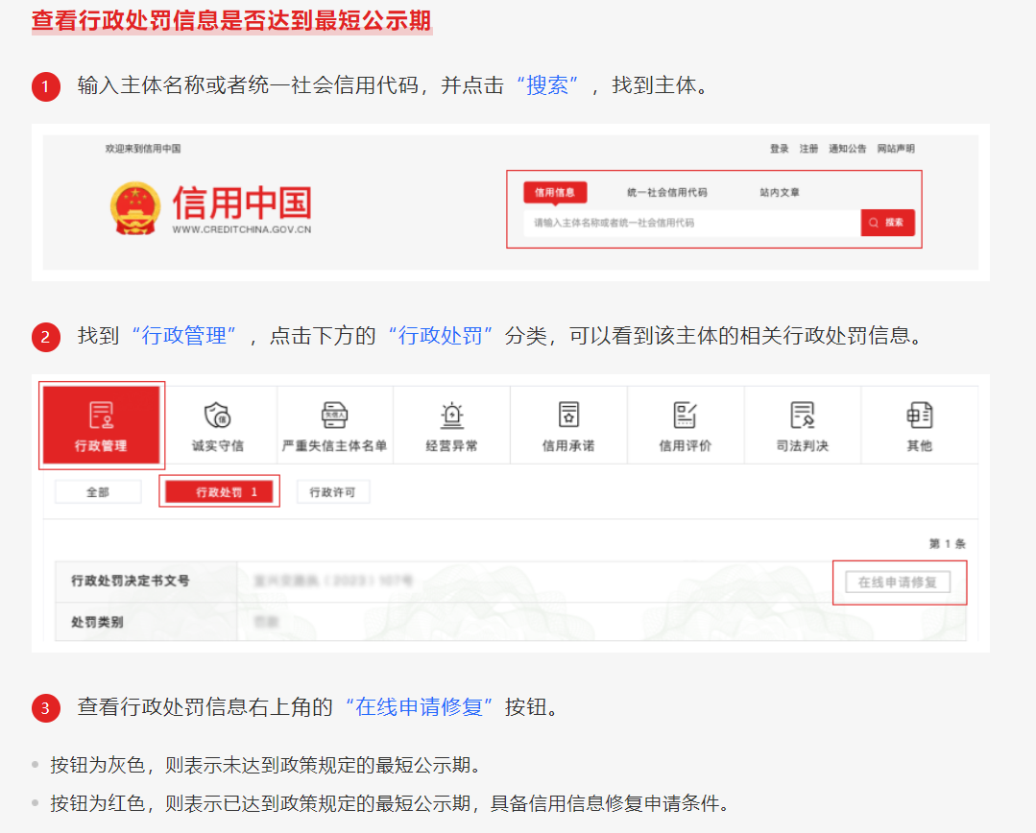
信用修复方式——线上申请
打开“信用中国”网站https://www.creditchina.gov.cn/home/index.html

Slide 4
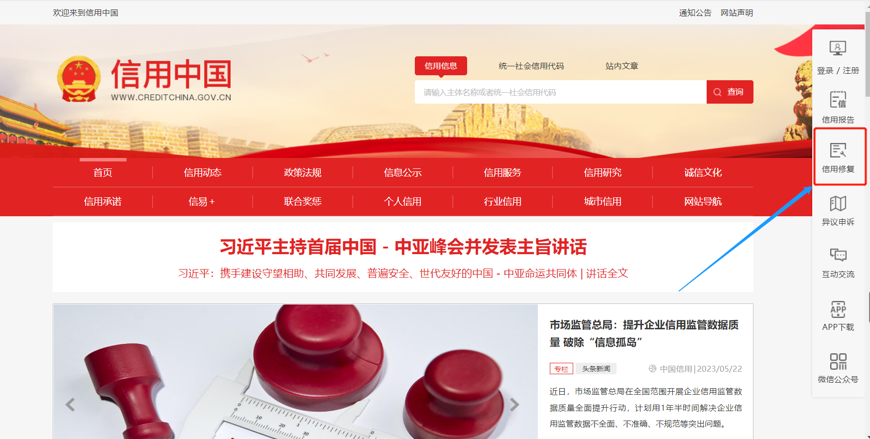
信用修复方式——线上申请
在“信用中国”网站右侧方找到信用修复栏目

Slide 5
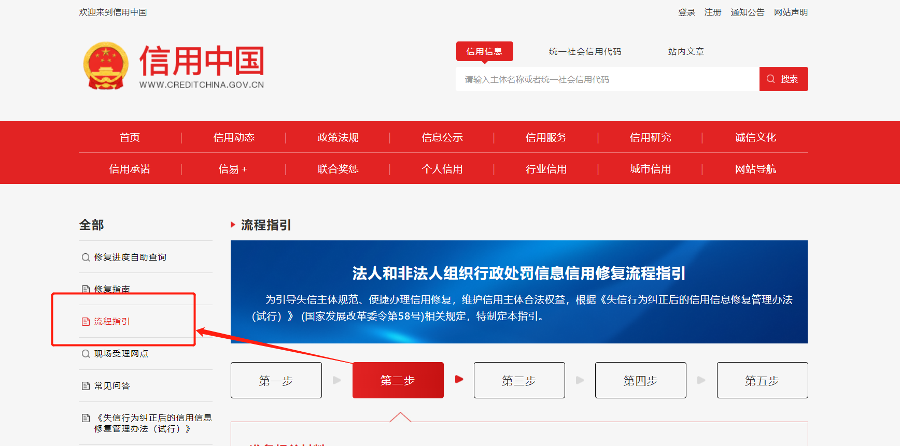
信用修复方式——线上申请
点击流程指引，在“第二步”中找到材料进行下载。

Slide 6
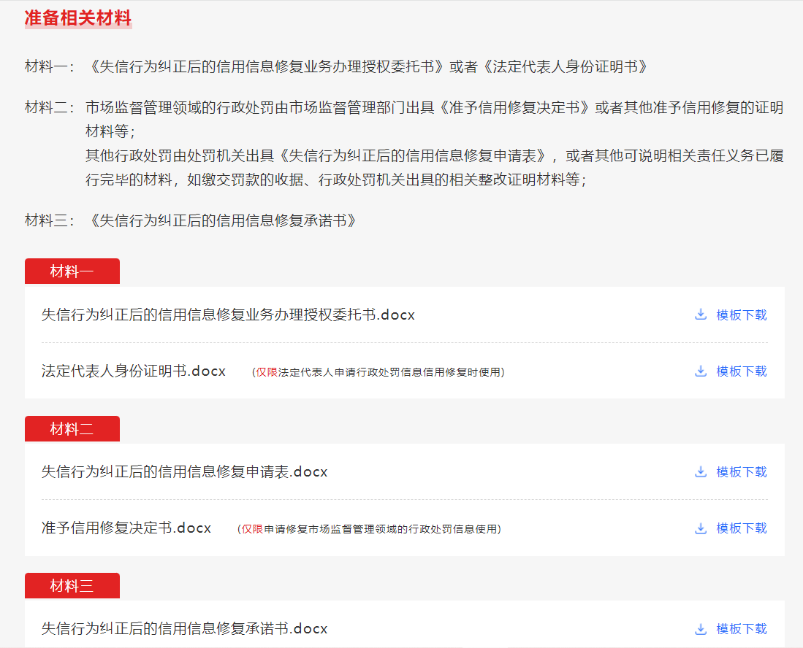
信用修复方式——线上申请
点击流程指引，在“第二步”中找到材料进行下载。

Slide 7
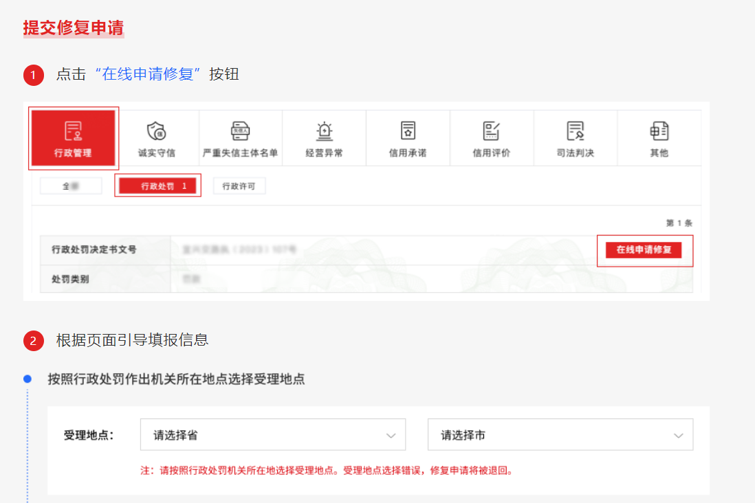
信用修复方式——线上申请

Slide 8
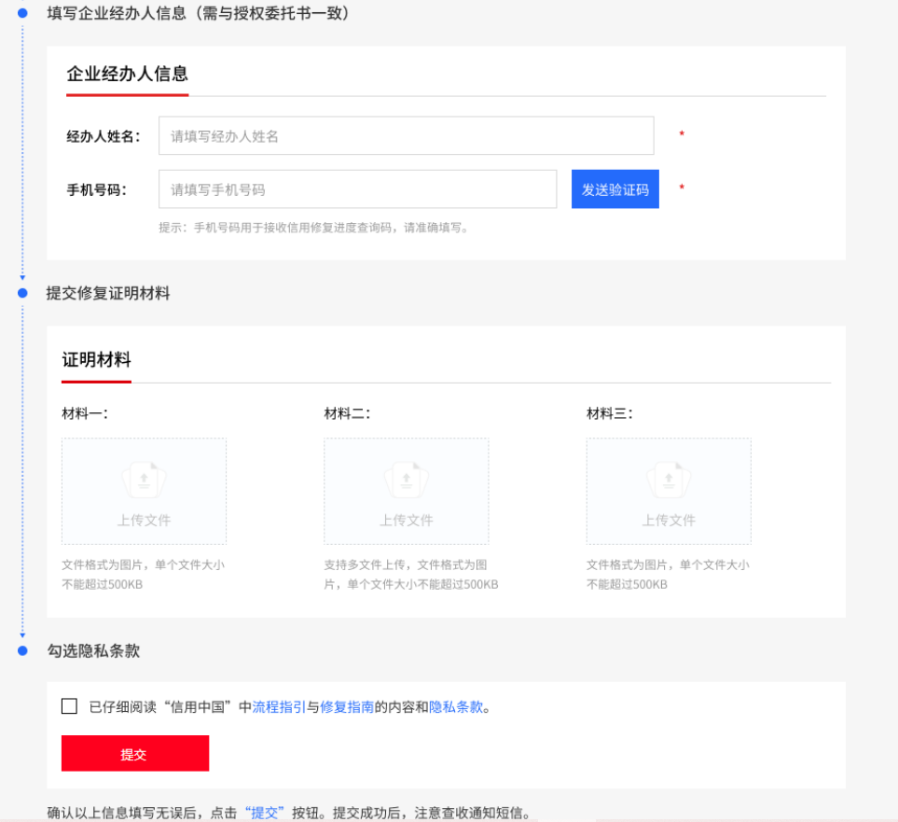
信用修复方式——线上申请

Slide 9
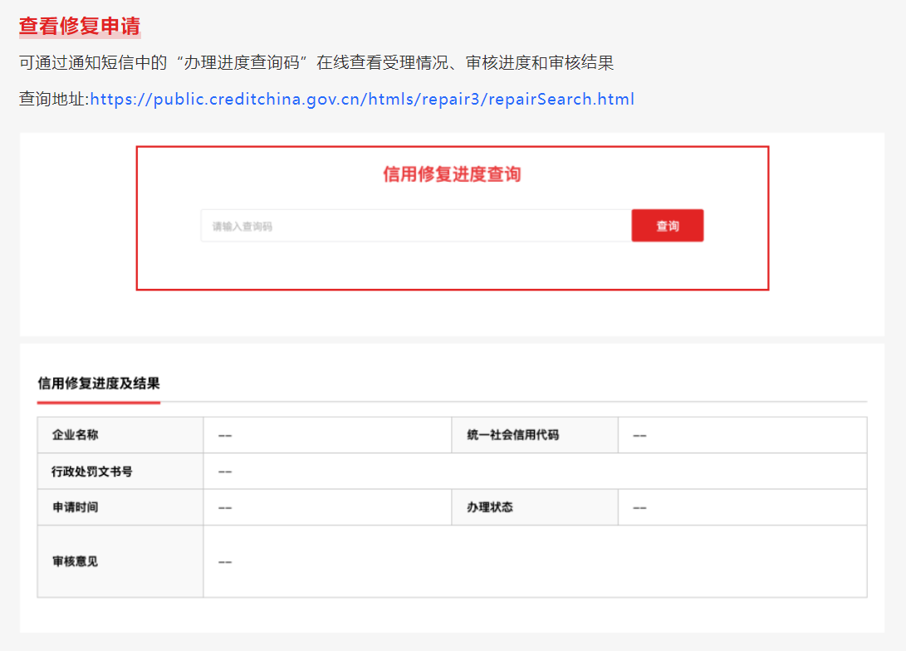
信用修复方式——线上申请

Slide 10
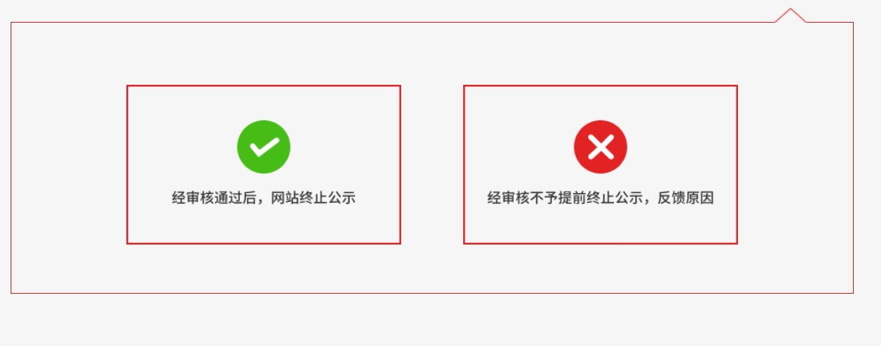
信用修复方式——线上申请

Slide 11
第四部分 信用修复材料

Slide 12
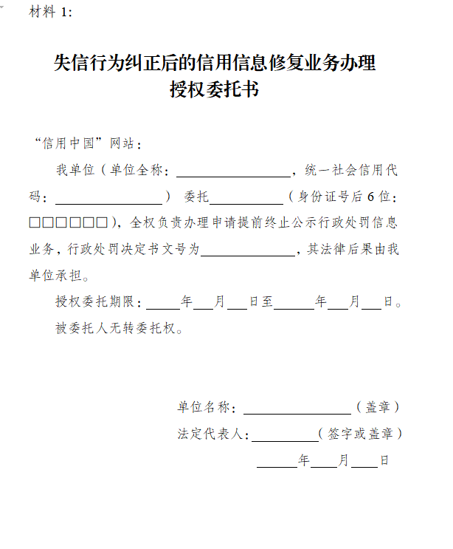
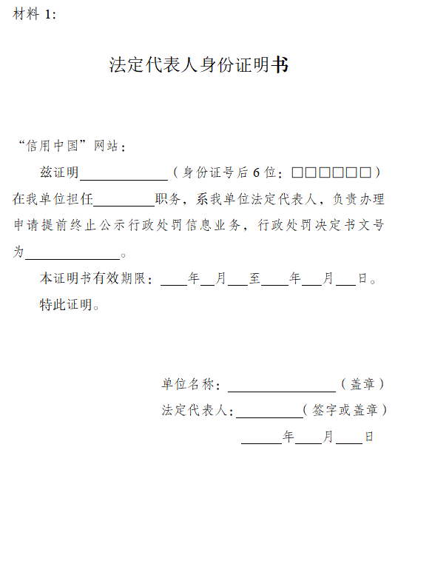
信用修复材料
材料一：
注：经办人为法人本人时使用
注：经办人为非法人时使用

Slide 13
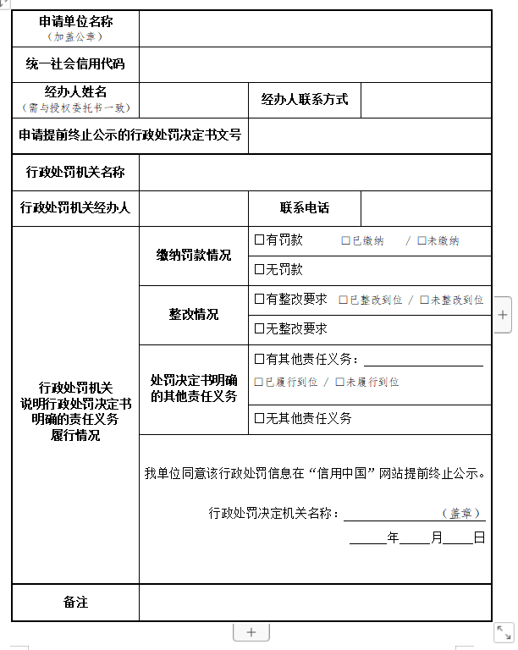
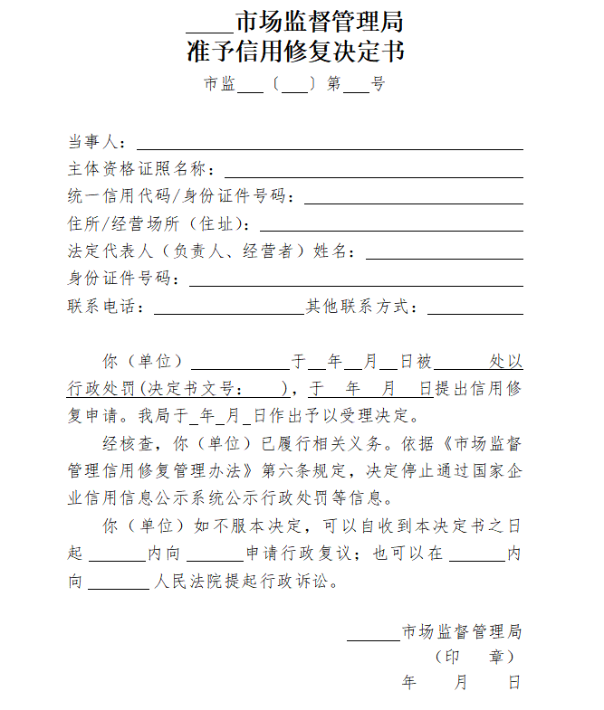
信用修复材料
材料二：
《准予信用修复决定书》仅用于申请市场监管领域处罚时提交。
《失信行为纠正后的信用信息修复申请表》用于其他部门处罚时提交。

Slide 14
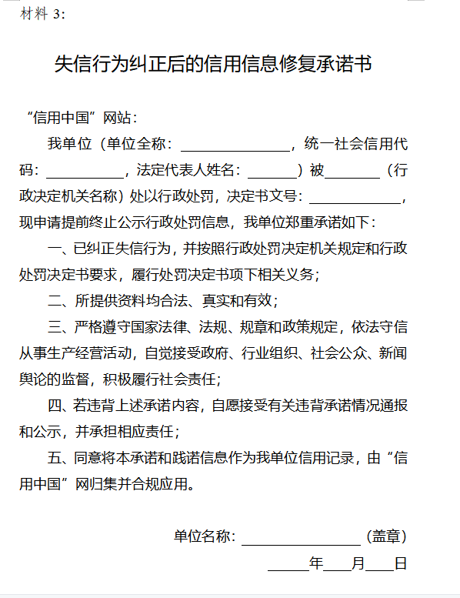
信用修复材料
材料三：
《失信行为纠正后的信用信息修复承诺书》

